Slide 1
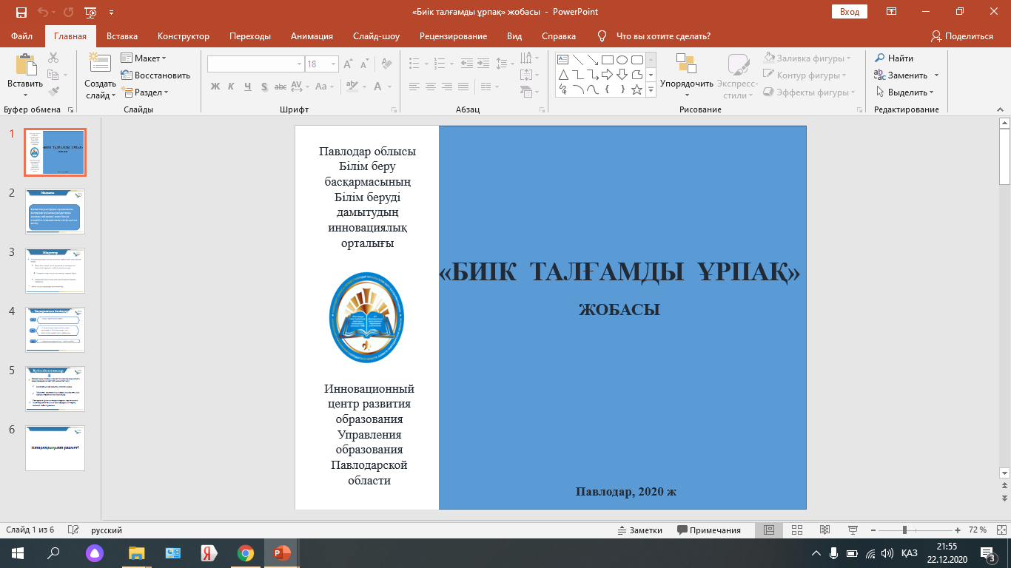
«ОҚУҒА ҚҰШТАР МЕКТЕП»
ЖОБАСЫ
Павлодар, 2020 ж

Slide 2


1-бөлім. Жобаның ақпараттық картасы
1.1. Жобаның атауы | «Оқуға құштар мектеп»
1.2. Үдеріске тартылған бөлімдер | Орта білім беру ұйымдары: Білім беру үдерісінің барлық субъектілерінің өзара әрекеттестігі «мұғалімдер- оқушылар – ата-аналар»
1.3. Жобаның жетекшісі, жобаның үйлестірушісі, атқарушылар | Білім беру басқармасы, Білім беруді дамытудың инновациялық орталығы, қалалық және аудандық білім беру бөлімдері, облыстың жалпы білім беру мектептері
1.4. Жобаны жүзеге асыру мерзімдері мен кезеңдері | 2021 -2023 жылдар
1.5. Жоба серіктестерінің атауы | Мектептердің қамқоршылық кеңестері. Мәдени-тәрбие ұйымдары: кітапханалар, қосымша білім беру ұйымдары, мәдениет үйлері, жазушылық ұйымдар, даму орталықтары.

Slide 3
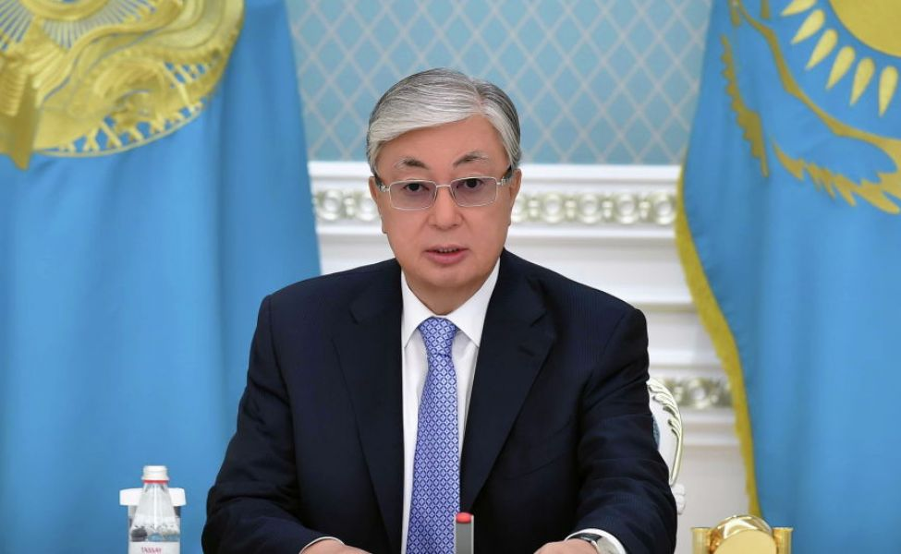
2-бөлім. Жоба мазмұны
2.1. Жобаны бастамалау негіздемелері | Мемлекет басшысы Қасым Жомарт Кемелұлы Тоқаевтың 2020 жылғы 21 қазандағы Ұлттық қоғамдық сенім кеңесінің IV отырысындағы тапсырмасы

Slide 4

2.2. Өзектілігі
Жаһандану, сандық технологиялардың қарқынды дамуы дәуірінде қазіргі заманғы адам ақпараттың орасан зор ағымымен, үлкен көлемді деректер мен бетпе-бет кездеседі. Ақпараттық ортада тиімді және жайлы өмір сүру үшін оқу сауаттылығының қалыптасқан дағдылары қажет. Әлемдік мәнмәтінде оқу сауаттылығы қазіргі қоғамдағы өмірге дайындықтың маңызды өлшемшарттарының бірі ретінде қарастырылады, өйткені оқу жалпы білім беретін мектепте алған маңызды метапәндік дағдылардың бірі болып табылады.

Slide 5

Жобаның мақсаты мен міндеттері
Балалар мен жастардың мәдени және оқу құзыреттіліктерін дамыту
«Оқуға құштар мектеп» жобасына қатысу арқылы балалар және жасөспірімдердің оқу мәдениетін дамыту және сақтау ;
отбасымен кітап оқуды насихаттау;
нетворкинг дағдыларын алу үшін мектепте көпфункционалды жайлы кітапхана кеңістігін құру;
мектеп кітапханаларының материалдық-техникалық базасын дамыту;
кітапханалық технологиялық үдерістерді автоматтандыру;
көркем әдебиет кітапхана қорын толықтыру

Slide 6
Жобаны жүзеге асыру
1-бағыт — мектеп кітапханаларының, кітапхана қорының материалдық-техникалық жабдықталуының талдауы.
2-бағыт — оқу сауаттылығын бағалау – оқыту сатылары бойынша оқу сауаттылығының қалыптасу нәтижелері және халықаралық, отандық және өңірлік бағыттарын ескерумен оны қалыптастыру үшін ұсынылатын әдебиеттер.
3-бағыт — төмендегі модульдер бойынша «Оқитын мектеп» жобасының жоспарын әзірлеу:
«Мектеп-оқушы-ата-ана»
«Отбасы — кітаптар»
«Мектеп—кітапханалар»
«Мектепте жайлы кітапхана кеңістігін қалыптастыру»
«Кадрлармен жұмыс»
«БАҚ және әлеуметтік желілерде оқуды насихаттау»

Slide 7

«Оқуға құштар мектеп» жобасын жүзеге асыру бойынша іс-шаралар жоспары
Іс-шаралар
Мерзімдері
Жауаптылар
Қаржыландыру

Slide 8
І. «Мектеп-оқушы-ата-ана» мектеп оқушылары мен ата-аналардың оқу белсенділігін ұйымдастыру және отбасылық оқуды насихаттау
№ | Іс-шаралар | Мерзімдері | Жауаптылар | Қаржыландыру
1.1 | «Барлығымыз оқимыз!» бірыңғай сынып сағаттарын өткізу | Аптасына 1 рет | Жалпы білім беретін мектептер | Қажет емес
1.2 | Сынып кабинеттерінде инсталляциялар мен оқу бұрыштарын құру | 2021 жылғы қаңтар | Жалпы білім беретін мектептер | Қажет емес
1.3 | Әдеби қонақ бөлмелері, театр үйірмелері мен студиялар жұмысын ұйымдастыру | 2021-2023 жж. | Жалпы білім беретін мектептер | Қажет емес
1.4 | «Ең көп кітап оқитын сынып», «Сыныптың үздік оқырманы» конкурстарын өткізу, плакаттар, оқуды насихаттаушылар конкурстары, оқырмандардың тақырыптық конкурстары, оның ішінде «Жаңалық жаршысы», «Жанды классика» және т,б, конкурстар. | 2021-2023 жж. | Жалпы білім беретін мектептер | Қажет емес
1.5 | «Тарихи романдар», «Қазақ қаламгерлері» науқандарын өткізу (I.Есенберлин, М.Мағауин, Ә.Әлімжанов және т.б.) | Жыл сайын | Жалпы білім беретін мектептер | Қажет емес
1.6 | Жылдың мерейтой иелері-жазушылардың кітаптары беттерімен | Жыл сайын | Жалпы білім беретін мектептердің кітапханашылары | Қажет емес
1.7 | НЗМ тәжірибесі бойынша «READx» жобасы (кітаптарды таңдау, кітаптарды оқу, оқылған кітаптар бойынша пікірталастар) | 2021-2023 гг. | Аудандық және қалалық білім беру бөлімдері, жалпы білім беретін мектептер | Қажет емес

Slide 9
ІІ. «Отбасы - кітаптар»: отбасылық оқудың үздік дәстүрлерін жаңғырту
№ | Іс-шаралар | Мерзімдер | Жауптылар | Қаржыландыру
2.1 | «Менің кітапханамдағы қітаптар» ата –аналар үшін бейнероликтер және балалар кітаптарының тұсаукесерін дайындау | 2021 жылғы қыркүйек | М.Катаев атындағы оқушылар сарайы, Білім беруді дамытудың инновациялық орталығы, қалалық және аудандық білім беру бөлімдері | Қажет емес
2.2 | «Балаларға қандай әдебиетті және қалай оқу керек?», «Кітап оқитын ата-аналар– кітап оқитын бала» және т.б. ата-аналар сауаттылығы сағаттарын жүргізу. | 1 раз в четверть | Қалалық және аудандық білім беру бөлімдері, жалпы білім беретін мектептер, | Қажет емесе
2.3 | «Анамның сүйікті кітабы» аналардың жаппай оқуы | 2021 жылғы қараша | Классные руководители, библиотекари | Қажет емес
2.4 | «Әкем оқыған кітап» шеберлік сағаты | 2021 жылғы желтоқсан | Сынып жетекшілері, кітапханашылар | Қажет емес
2.5 | «Оқырман ана», «Кітаппен дос болайық», «Ең ғажап кітап» конкурстарын өткізу (мобильді қосымшалар, бейнероликтер, компьютерлік презентациялар немесе оқылған кітаптар бойынша буктрейлерлер конкурсы) | 2021-2023 жж. | Қалалық және аудандық білім беру бөлімдері, жалпы білім беретін мектептер | Қажет емес
2.6 | «Кітапкұмар» отбасылық оқу клубының жұмысын ұйымдастыру | 2022 жылғы қаңтар | Жалпы білім беретін мектептер | Қажет емес
2.7 | «Балалық шақтан кітап— мұраға» науқаны (мұғалімдер мен ата-аналардың балалық шақтағы сүйікті кітаптары) | 2022 жылғы ақпан | Жалпы білім беретін мектептер | Қажет емес

Slide 10
ІІІ. «Мектеп-кітапханалар» мәдениет мекемелерімен өзара әрекеттестік және әлеуметтік қызметтестік жолдары: мектеп кітапханасы мен мәдени-тәрбие ұйымдарымен, қосымша білім беру мекемелерімен, мәдениет мекемелерімен, орталықтармен бірлескен жұмысты ұйымдастыру
№ | Іс-шаралар | Мерзімдері | Жауаптылар | Қаржыландыру
3.1 | «Павлодар балаларға оқиды» жобасы | 2021 жыл | Мәдениет, тілдерді дамыту және архив ісі басқармасы (өткізу орны: С. Торайғыров атындағы облыстық кітапхана) | Қажет емес
3.2 | «Отбасының ғажайып жылуы» жобасы | 2021 жыл | Мәдениет, тілдерді дамыту және архив ісі басқармасы (өткізу орны: С. Торайғыров атындағы облыстық кітапхана) | Қажет емес
3.3 | «Кітап оқу арқылы өз болашағыңды жаса» жобасы | 2021 жыл | Ақтоғай ауданы әкімдігі (Ақтоғай ауданының орталықтандырылған кітапхана жүйесі) | Қажет емес
3.4 | «Сен қалай оқисың?» әдеби эстафета-науқаны | 2021 жыл | Аққулы ауданының әкімдігі (Аққулы ауданының орталықтандырылған кітапхана жүйесі) | Қажет емес

Slide 11
№ | Іс-шаралар | Мерзімдері | Жауаптылар | Қаржыландыру
3.5 | «Оқы, талқыла, суретте» жобасы | 2021 жыл | Баянауыл ауданы әкімдігі (Баянауыл ауданының орталықтандырылған кітапхана жүйесі) | Қажет емес
3.6 | «Үлкен Балалар Оқуы» жобасы | 2021-2023 жж. | Железин ауданы әкімдігі (Железин ауданының орталықтандырылған кітапхана жүйесі) | Қажет емес
3.7 | «Ертіс Жаманбалинов шығармаларын оқиды» оқырмандар конкурсы | 2021жыл | Ертіс ауданы әкімдігі (Ертіс ауданының орталықтандырылған кітапхана жүйесі) | Қажет емес
3.8 | «Білгенге маржан» когнитивті-ақпараттық циклдік іс-шарасы | 2021жыл | Май ауданы әкімдігі (Май ауданының орталықтандырылған кітапхана жүйесі) | Қажет емес
3.9 | «Мерейтойлық оқиғалар» балаларға арналған әдеби науқан | 2021жыл | Тереңкөл ауданы әкімдігі (Тереңкөл ауданының орталықтандырылған кітапхана жүйесі ) | Қажет емес

Slide 12
№ | Іс-шаралар | Мерзімдері | Жауаптылар | Қаржыландыру
3.10 | «Кітап оқу— беделді, сәнді, қызықты» жобасы | 2021 жыл | Успен ауданы әкімдігі (Успен ауданының орталықтандырылған кітапхана жүйесі) | Қажет емес
3.11 | «Балалар поэзиясының серпантині (бұралаң жолы)» жобасы | 2021 жыл | Шарбақты ауданы әкімдігі (Шарбақты ауданының орталықтандырылған кітапхана жүйесі) | Қажет емес
3.12 | Науқан:«Кітапхана жазы-2021 жыл» хит-парады | 2021жыл | Павлодар ауданы әкімдігі (Павлодар ауданының орталықтандырылған кітапхана жүйесі) | Қажет емес
3.13 | «Кітап оқитын балалар-ұлтымыздың болашағы» жобасы | 2021жыл | Ақсу ауданы әкімдігі (Ақсу ауданының орталықтандырылған кітапхана жүйесі) | Қажет емес
3.14 | «Оқитын отбасы» отбасылық марафоны | 2021жыл | Павлодар қаласы әкімдігі (Павлодар қаласының орталықтандырылған кітапхана жүйесі) | Қажет емес

Slide 13

№ | Іс-шаралар | Мерзімдері | Жауаптылар | Қаржыландыру
3.15 | «Қала Мақатаев шығармаларын оқиды» әдеби науқаны | 2021 жыл | Екібастұз қаласы әкімдігі (Екібастұз қаласының орталықтандырылған кітапхана жүйесі) | Қажет емес
3.16 | «Кітаппен бірге әлемді ашамыз» кітапханадағы қарым-қатынас күні (мектеп демалысы күндері) | Жыл сайын демалыс кезінде | Жалпы білім беретін мектептер | Қажет емес
3.17 | «Демалыс кітапханамен бірге» жазғы оқуларын ұйымдастыру | Жыл сайын жазғы демалыс кезінде | Жалпы білім беретін мектептер | Қажет емес
3.18 | «Үздік отбасылық оқырман формуляры», «Кітап оқитын отбасы - ғасыр үлгісі» конкурстары | 2021 – 2023 жж. | Жалпы білім беретін мектептер | Қажет емес
3.19 | «Ең үздік оқырман» банкін қалыптастыру | 2021 – 2023 жж. | Жалпы білім беретін мектептердің кітапханашылары | Қажет емес

Slide 14

ІV. Мектепте жайлы кітапхана кеңістігін қалыптастыру
№ | Іс-шаралар | Мерзімдері | Жауаптылар | Қаржыландыру
4.1 | Мектеп кітапханаларын цифрландыру | 2021 – 2023 жж. | Білім беру басқармасы, аудандық және қалалық білім беру бөлімдері | 25,5 млн. теңге
4.2 | Мектеп кітапханаларының материалдық-техникалық базасын нығайту | 2021 – 2023 жж. | Білім беру басқармасы, аудандық және қалалық білім беру бөлімдері | 132,6 млн. теңге
4.3 | Мектеп кітапханаларының көркем әдебиет қорын толықтыру | 2021 – 2023 жж. | Білім беру басқармасы, аудандық және қалалық білім беру бөлімдері | 140,4 млн. теңге

Slide 15
V. Кадрлармен жұмыс істеу
№ | Іс-шаралар | Мерзімдері | Жауаптылар | Қаржыландыру
5.1 | Оқыту семинарлары, вебинарлары серияларын өткізу арқылы білім беру ұйымдары мұғалімдері мен кітапханашыларының оқу құзыреттіліктері деңгейін арттыру | 2021- 2023 жылдар | ББДИО, қалалық және аудандық білім беру бөлімдерінің әдістемелік қызметтері | Қажет емес
5.2 | Оқу сауаттылығы деңгейін арттыру мақсатымен ата-аналар үшін семинарлар, кеңестер ұйымдастыру | Жыл сайын | ББДИО, қалалық және аудандық білім беру бөлімдерінің әдістемелік қызметтері | Қажет емес
5.3 | «Мектеп кітапханасындағы жаңа кітаптар» ақпараттық мұғалімдер онлайн-лездемесі | 2022 жылғы сәуір | ББДИО, қалалық және аудандық білім беру бөлімдерінің әдістемелік қызметтері | Қажет емес
5.4 | «Жаңалықтар» қазақ тілі, орыс тілі, ағылшын тілі мұғалімдерінің шеберлік сағаттары | 2022 жылғы желтоқсан | ББДИО, қалалық және аудандық білім беру бөлімдерінің әдістемелік қызметтері, жалпы білім беретін мектептер | Қажет емес
5.5 | Гуманитарлық цикл пәндері және кітапханашыларға арналған «Жаңартылған білім беру мазмұны жағдайында мектеп кітапханаларын трансформациялау» форумы | 2021 жылғы 10 ақпан | ББДИО, қалалық және аудандық білім беру бөлімдерінің әдістемелік қызметтері, жалпы білім беретін мектептердің кітапханашылары | Қажет емес

Slide 16
VІ. БАҚ және әлеуметтік желілерде оқуды насихаттану
№ | Іс-шаралар | Мерзімдері | Жауаптылар | Қаржыландыру
6.1 | Инстаграм , фейсбукте «Оқу – зиянды емес, оқымаған- зиянды!» тұрақты айдарын жүргізу | 2021- 2023 жылдар | М. Катаев тындағы оқушылар сарайы, ББДИО, жалпы білім беретін мектептер | Қажет емес
6.2 | Мектеп сайтында және әлеуметтік желілерде отбасылық оқу пайдасы туралы роликтерді әзірлеу және орналастыру | 2021- 2023 жылдар | М. Катаев тындағы оқушылар сарайы, ББДИО, жалпы білім беретін мектептер | Қажет емес
6.3 | «Әрқашан жанымыздан кітап табылсын» кітаптарды оқу рөлі туралы инфографика, плакаттарды дайындау және мектеп сайты мен әлеуметтік желілерде орналастыру | 2021- 2023 жылдар | М. Катаев тындағы оқушылар сарайы, ББДИО, жалпы білім беретін мектептер | Қажет емес
6.4 | «Оқитын баланы тәрбиелеу жолдары» ата-аналарға ұсынымдары бар буклеттерді дайындау (мектептің сынып кабинеттерінде «Менің сүйікті кітабым» көрмесін өткізу) | 2021- 2023 жылдар | М. Катаев тындағы оқушылар сарайы, ББДИО, жалпы білім беретін мектептер | Қажет емес
6.5 | Жергілікті және республикалық БАҚ-та «Ең көп оқитын отбасы», «Отбасымызбен оқитын кітаптар», «Отбасылық оқуға арналған кітаптарды шолу» айдарларында жарияланымдар орналастыру | 2021- 2023 жылдар | М. Катаев тындағы оқушылар сарайы, ББДИО, жалпы білім беретін мектептер | Қажет емес

